Slide 1

Feature Engineering Aaron Mei

Slide 2
Agenda
Introduction
Data cleaning
Data preprocessing
Feature extraction
Feature selection
Dimensionality reduction
Demo

Slide 3
Introduction

Slide 4
What is feature?
特征: 根据事物所具有的共性所抽象出来的能代表这一事物的概念。
兔子：长耳朵，跳跃行走，食草
狼：短耳朵，四肢行走，食肉

Slide 5
What is feature engineering?
特征工程: 使用专业知识和技巧处理数据, 最大限度地从原始数据中提取有效特征，使算法和模型发挥更好效果的一种工程。

Slide 6
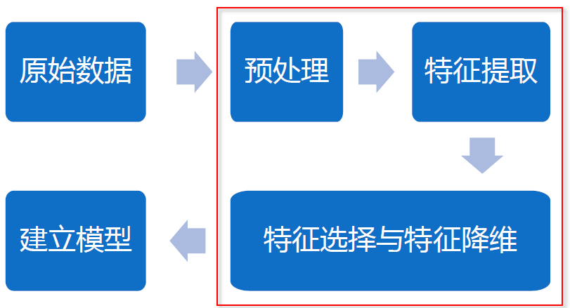
Why is feature engineering important?
Machine Learning Process

Slide 7
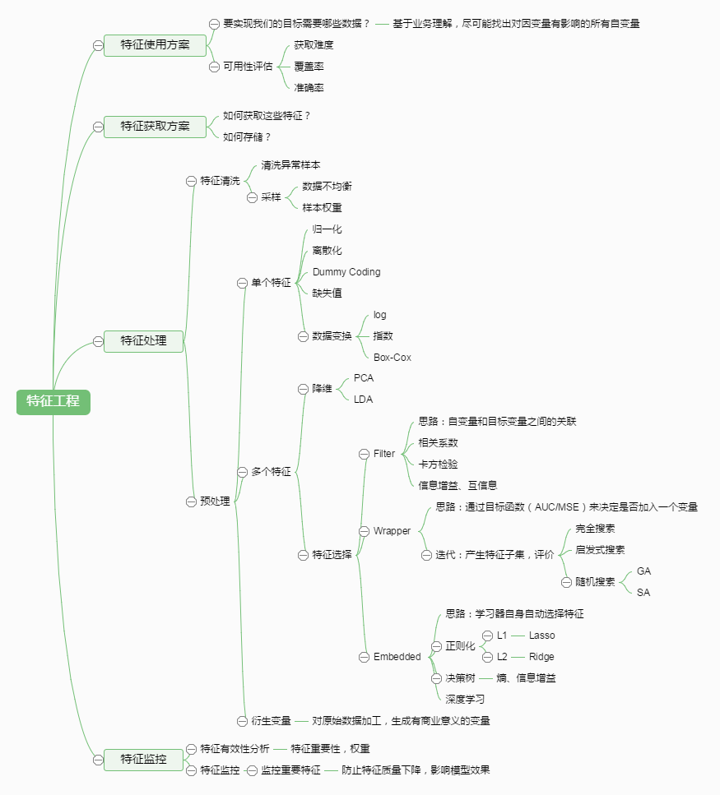

Slide 8
Why is feature engineering important?
数据和特征决定了机器学习的上限，而模型和算法只是逼近这个上限而已
除了数据和模型外，特征是影响学习效果的重要因素

Slide 9
Data cleaning

Slide 10
Data cleaning
判断数据的合理性
常识和一般逻辑
身高>3米的人
每天工作25个小时
结合业务
异常点检测算法……
基于距离，欧氏距离，马氏距离
基于密度，LOF算法
Notes:
基于距离：将数据集中与大多数点之间距离大于某个阈值的点视为异常点，主要使用的距离度量方法有绝对距离 ( 曼哈顿距离 ) 、欧氏距离和马氏距离等方法。
基于密度：LOF算法，Local Outlier Factor，局部离群因子检测方法
马氏距离：表示数据的协方差距离

Slide 11
Data cleaning
采样
大多数算法对正负样本是敏感的
正负样本不平衡的处理方法
正样本 >> 负样本, 且量都大:
undersampling/分层抽样，欠采样
正样本 >> 负样本, 但量不大:
采集更多数据, oversampling，过采样

Slide 12
Data preprocessing

Slide 13
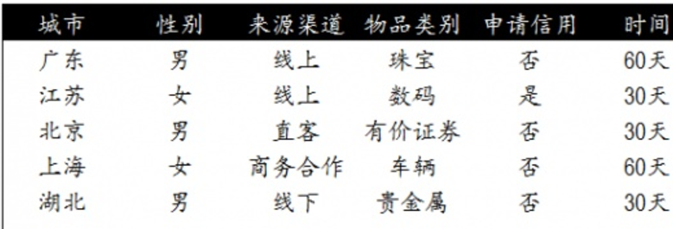
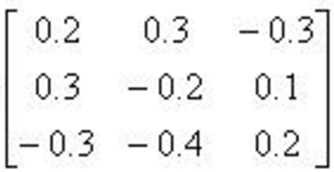
机器学习算法的输入X
对大部分机器学习算法来说，其输入X必须为数值型的矩阵.

Slide 14
Data preprocessing
Problems
不属于同一量纲 无量纲化
信息冗余 离散化
定性特征不能直接使用 转换成定量特征
缺失值 利用已有数据补全

Slide 15
Data preprocessing
无量纲化 --使不同规格的数据转换成同一规格
标准化
归一化
为了消除量纲影响和数值量级差异太大对算法和模型的影响
Notes:
量纲指物理量的基本属性，如时间、长度、质量。
有量纲量：物理量的大小与度量时所选用的单位有关，长度、时间、质量、速度、加速度、力、动能、功
无量纲量：物理量的大小与度量时所选用的单位无关，角度，长度之比

Slide 16
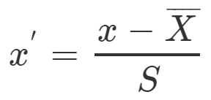
标准化（Standardization）
将数据按比例缩放，使之落入一个小的特定区间，标准化后的数据可正可负，但是一般绝对值不会太大
把每列转换成均值为0、方差为1的标准型
常用的标准化方法为 z-score 法
在已有样本足够多的情况下比较稳定，适合现代嘈杂大数据场景

Slide 17
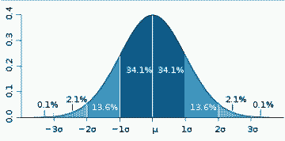
标准化（Standardization）
标准化的前提是特征符合或者近似正态分布。

Slide 18

归一化（Normalization）
对原始数据进行线性变换把数据映射到[0,1]之间
常用的方法为区间缩放法
易受异常点影响，鲁棒性较差。

Slide 19
正则化（Regularization）
依照特征矩阵的行处理数据，其目的在于样本向量在点乘运算或其他核函数计算相似性时，拥有统一的标准，也就是说都转化为“单位向量”
主要思想是对每个样本计算其p-范数，然后对该样本中每个元素除以该范数，这样处理的结果是是的每个处理后样本的p-范数等于1。
该方法主要应用于文本分类和聚类中，带惩罚项的正则化也可以用作特征筛选和降维，解决过拟合问题。

Slide 20

Data preprocessing
离散化 --将连续值转换成离散值，降低复杂度
二值化

Slide 21
离散化
把连续型的特征切成多个段 => e.g. 年龄: (0,18],(18,50],(50,100]
当X跟y并不呈线性关系时
Name | Age
Tom | 6
Dick | 23
Mary | 33
Ken | 80
Name | Age | 儿童 | 青年 | 老年
Tom | 6 | 1 | 0 | 0
Dick | 23 | 0 | 1 | 0
Mary | 33 | 0 | 1 | 0
Ken | 80 | 0 | 0 | 1

Slide 22
Data preprocessing
定性特征转化 --将定性特征转换成定量特征
One-hot 编码
哑变量编码 get_dummies()

Slide 23
Data preprocessing
对于电商来说，商品种类以亿来计算，如果通过one-hot编码每种商品映射到一个维度，得有多大？
User | 购买
Tom | 条纹圆领上衣
Mary | 蓝色圆领上衣
Ken | 深色牛仔裤
User | 圆领上衣 | 牛仔裤
Tom | 1 | 0
Mary | 1 | 0
Ken | 0 | 1
通过一定的规则对商品进行聚类，减少维度

Slide 24
Data preprocessing
缺失值处理
删除特征或样本
根据已有值计算
均值/中位数……

Slide 25
Data preprocessing
数据变换 --通过函数变换改变原始数据的分布
基于多项式/指数函数/对数函数……
数据从无关系 -> 有关系
使得特征和目标变量之间的的关系更接近线性，从而提高预测的效果

Slide 26
Feature selection

Slide 27
Feature selection
特征是否发散：如果一个特征不发散，例如方差接近于0，也就是说样本在这个特征上基本上没有差异，这个特征对于样本的区分并没有什么用。
特征与目标的相关性：与目标相关性高的特征，应当优先选择。

Slide 28
Feature selection
Filter：过滤法，按照发散性或者相关性对各个特征进行评分，设定阈值或者待选择阈值的个数，选择特征。
Wrapper：包装法，根据目标函数（通常是预测效果评分），每次选择若干特征，或者排除若干特征。
Embedded：嵌入法，先使用某些机器学习的算法和模型进行训练，得到各个特征的权值系数，根据系数从大到小选择特征。类似于Filter方法，但是是通过训练来确定特征的优劣。

Slide 29
Filter
方差选择法
使用方差选择法，先要计算各个特征的方差，然后根据阈值，选择方差大于阈值的特征.

Slide 30
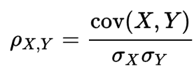

Filter
相关系数法
评估单个特征与结果之间的相关程度, 留下top相关的部分特征
Pearson系数: 度量两个变量x,y的相关性

Slide 31

Filter
卡方检验
经典的卡方检验是检验定性自变量对定性因变量的相关性。
设A代表某个类别的观察频数，E代表基于H0计算出的期望频数，A与E之差称为残差。χ2值表示观察值与理论值之问的偏离程度。

Slide 32
Filter
优点：计算时间上较高效，对于过拟合问题具有较高的鲁棒性
缺点：没有考虑特征间的相关性，有可能某一个特征的分类能力差，但和其他特征结合会得到不错的效果

Slide 33
Wrapper
把特征选择看作一个特征子集搜索问题, 筛选各种特征子集, 用模型评估效果
递归特征删除算法(RFE)
比如用线性回归, 怎么做呢?
用全体特征跑一次算法
根据线性模型的系数(Θ₁x₁ + Θ₂x₂ + …, Θ体现相关性), 删掉5~10%弱特征
不断迭代步骤1&2, 直到准确率出现大的下滑

Slide 34
Wrapper
优点：考虑到特征与特征间的关联
缺点：1. 观测数据较少时容易过拟合；2. 特征数较多时计算时间较长

Slide 35
Embedded
在训练过程中通过算法获得特征相关性后再训练，直到最终模型
决策树算法（ID3、C4.5、CART）
随机森林
深度学习
Notes:
梯度提升树(GBDT)

Slide 36
Embedded
优点：结合了Filter和Wrapper两种方法的优点
缺点：必须事先知道什么是好的选择
Notes:
梯度提升树(GBDT)

Slide 37
Dimensionality reduction

Slide 38
Dimensionality reduction
当特征选择完成后，可以直接训练模型了，但是可能由于特征矩阵过大，导致计算量大，训练时间长的问题，因此降低特征矩阵维度也是必不可少的。常见的降维方法主成分分析法（PCA）和线性判别分析（LDA）。

Slide 39
Dimensionality reduction
主成分分析法（PCA）
线性判别分析法（LDA）
PCA和LDA有很多的相似点，其本质是要将原始的样本映射到维度更低的样本空间中，但是PCA和LDA的映射目标不一样：PCA是为了让映射后的样本具有最大的发散性；而LDA是为了让映射后的样本有最好的分类性能。所以说PCA是一种无监督的降维方法，而LDA是一种有监督的降维方法。

Slide 40
Reference
主体：https://blog.csdn.net/Pylady/article/details/78855636
https://www.cnblogs.com/weibao/p/6252280.html
http://www.cnblogs.com/jasonfreak/p/5448385.html
独热编码与哑变量：http://www.cnblogs.com/dearL/p/9551726.html
https://stackoverflow.com/questions/36631163/pandas-get-dummies-vs-sklearns-onehotencoder-what-is-more-efficient
https://blog.csdn.net/nicholas_liu2017/article/details/74852453
https://www.zhihu.com/question/42994162
https://blog.csdn.net/wsp_1138886114/article/details/80691372#12-%E8%BF%9E%E7%BB%AD%E5%8F%98%E9%87%8F%E6%95%B0%E6%8D%AE%E5%8F%98%E6%8D%A2
卡方检验： http://wiki.mbalib.com/wiki/%E5%8D%A1%E6%96%B9%E6%A3%80%E9%AA%8C
http://www.cnblogs.com/LeftNotEasy/archive/2011/01/08/lda-and-pca-machine-learning.html
正态分布的意义：https://www.zhihu.com/question/42994162

Slide 41
Q & A

